Slide 1
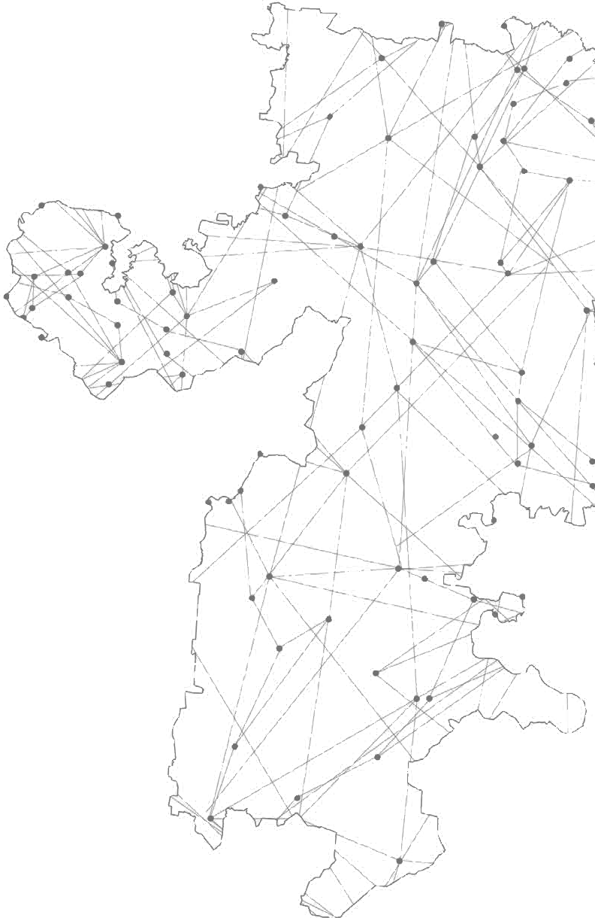
ПРАВИТЕЛЬСТВО ЧЕЛЯБИНСКОЙ ОБЛАСТИ
МИНИСТЕРСТВО КУЛЬТУРЫ ЧЕЛЯБИНСКОЙ ОБЛАСТИ
НАЦИОНАЛЬНЫЙ ПРОЕКТ
КУЛЬТУРА
Исполняющий обязанности
заместителя Министра культуры
Челябинской области
И.В. Анфалова-Шишкина
2019 год

Slide 2
КУЛЬТУРА
ЦЕЛЕВЫЕ ПОКАЗАТЕЛИ РЕГИОНАЛЬНОЙ СОСТАВЛЯЮЩЕЙ
К 2024 году увеличить:
на 15% число посещений организаций культуры
(с 13,66 до 15,53 млн. посещений)
в 5 раз число обращений к цифровым ресурсам культуры
(с 270 тыс. до 1,35 млн. посещений)
2

Slide 3
КУЛЬТУРА
РЕГИОНАЛЬНЫЕ ПРОЕКТЫ
РЕГИОНАЛЬНЫЕ ПРОЕКТЫ
Обеспечение качественно нового уровня развития инфраструктуры культуры
(«КУЛЬТУРНАЯ СРЕДА»)
1
2
«Безденежное» соглашение
«Денежные» соглашения
2
«Безденежные» дополнительные соглашения
на общую сумму
млн. руб.
92,5
Создание условий для реализации творческого потенциала нации
(«ТВОРЧЕСКИЕ ЛЮДИ»)
Цифровизация услуг и формирование информационного пространства в сфере культуры
(«ЦИФРОВАЯ КУЛЬТУРА»)
2
«Безденежные» соглашения
3

Slide 4
КУЛЬТУРА
ЦЕЛИ, ЗАДАЧИ РЕГИОНАЛЬНОГО ПРОЕКТА «КУЛЬТУРНАЯ СРЕДА»
Цель проекта
увеличение в Челябинской области к 2024 году количества помещений организаций культуры путем создания современной инфраструктуры для творческой самореализации и досуга населения
Ожидаемые результаты к 2024 году
создание (реконструкция) и капитальный ремонт 13 объектов организаций культуры
оснащение современным оборудованием 80 организаций культуры
4

Slide 5
КУЛЬТУРА
СОГЛАШЕНИЯ В РАМКАХ РЕГИОНАЛЬНОГО ПРОЕКТА «КУЛЬТУРНАЯ СРЕДА»
1
2
«Безденежное» соглашение
«Безденежные» дополнительные соглашения
2
92,5
на общую сумму
млн. руб.
«Денежные» соглашения
5

Slide 6
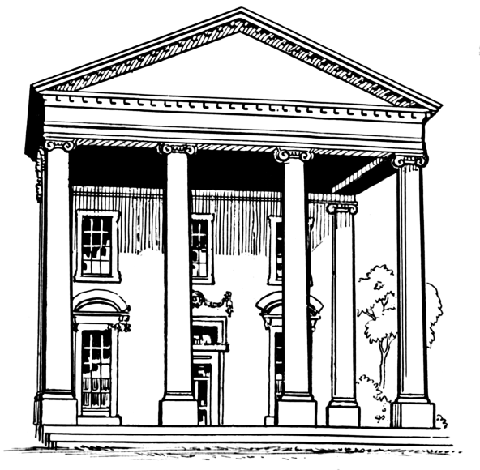
КУЛЬТУРА
РЕЗУЛЬТАТЫ РЕГИОНАЛЬНОГО ПРОЕКТА «КУЛЬТУРНАЯ СРЕДА» В 2019 Г.
Капитальный ремонт 1 молодежного театра и реконструкция 1 культурно-досугового учреждения в сельской местности
+ 1 учреждение дополнительно (только ОБ)
Оснащение 11 детских школ искусств и училищ музыкальными инструментами и оборудованием
+ 9 дополнительно (только ОБ)
Переоснащение 1 муниципальной библиотеки по модельному типу
+ 1 дополнительно (только ОБ)
6

Slide 7
КУЛЬТУРА
ФИНАНСИРОВАНИЕ РЕГИОНАЛЬНОГО ПРОЕКТА «КУЛЬТУРНАЯ СРЕДА»
ОБЩИЙ БЮДЖЕТ
114,14
млн. руб.
Федеральный бюджет – 78,89 млн. руб.
Региональный бюджет – 35,25 млн. руб.
7

Slide 8
КУЛЬТУРА
ИСПОЛНЕНИЕ РЕГИОНАЛЬНОГО ПРОЕКТА «КУЛЬТУРНАЯ СРЕДА»
 |  | План млн. руб. | Факт млн. руб. | Факт, шт.
 | Закупки органов власти 2019 г. не предусмотрены
 | Субсидии подведомственным организациям | 29,10 | 23,60 | 1
 | Соглашения с муниципальными образованиями на 2019 г. | 85,04 | 63,38 | 9
 | Закупки муниципальных образований 2019 г. не предусмотрены
8

Slide 9
КУЛЬТУРА
ЦЕЛИ, ЗАДАЧИ РЕГИОНАЛЬНОГО ПРОЕКТА «ТВОРЧЕСКИЕ ЛЮДИ»
Цель проекта
увеличение в Челябинской области к 2024 году количества граждан, вовлеченных в культурную деятельность путем поддержки и реализации творческих инициатив
Ожидаемые результаты к 2024 году
220 специалистов, прошедших повышение квалификации на базе федеральных Центров непрерывного образования
3 любительских творческих коллектива, получивших грантовую поддержку
80 волонтеров, вовлеченных в программу «Волонтеры культуры»
9

Slide 10
КУЛЬТУРА
СОГЛАШЕНИЯ И ФИНАНСИРОВАНИЕ РЕГИОНАЛЬНОГО ПРОЕКТА «ТВОРЧЕСКИЕ ЛЮДИ»
1
«Безденежное» соглашение
ОБЩИЙ БЮДЖЕТ
27,41
млн. руб.
РАСХОДЫ НА 01.04.2019 Г.:
3,18 млн. руб. – Региональный бюджет
10

Slide 11
КУЛЬТУРА
РЕЗУЛЬТАТЫ РЕГИОНАЛЬНОГО ПРОЕКТА «ТВОРЧЕСКИЕ ЛЮДИ» В 2019 Г.
500 специалистов на повышение квалификации
6 выставочных проектов
4 творческих проекта
3 масштабных фестивальных проекта
13 культурно-просветительских программ для школьников
5 фестивалей и конкурсов детского творчества
11

Slide 12
КУЛЬТУРА
ИСПОЛНЕНИЕ РЕГИОНАЛЬНОГО ПРОЕКТА «ТВОРЧЕСКИЕ ЛЮДИ»
 |  | План млн. руб. | Факт млн. руб. | Факт, шт.
 | Закупки органов власти 2019 г. | 0,30 | 0
 | Субсидии подведомственным организациям | 25,82 | 25,82 | 7
 | Иные обязательства в 2019 г. | 1,29 | 1,29 | 3
 | Соглашения с муниципальными образованиями на 2019 г. не предусмотрены
 | Закупки муниципальных образований 2019 г. не предусмотрены
12

Slide 13
КУЛЬТУРА
ЦЕЛИ, ЗАДАЧИ РЕГИОНАЛЬНОГО ПРОЕКТА «ЦИФРОВАЯ КУЛЬТУРА»
Цель проекта
увеличение в Челябинской области к 2024 году числа обращений к цифровым ресурсам культуры в 5 раз за счет создания виртуальных концертных залов и выставочных проектов, снабженных цифровыми гидами в формате дополненной реальности
Ожидаемые результаты к 2024 году
создание 2 виртуальных концертных залов
организация 6 выставочных проектов, снабженных цифровыми гидами в формате дополненной реальности
проведение 5 онлайн-трансляций мероприятий региона, размещаемых на портале «Культура.РФ»
13

Slide 14
КУЛЬТУРА
СОГЛАШЕНИЯ И ФИНАНСИРОВАНИЕ РЕГИОНАЛЬНОГО ПРОЕКТА «ЦИФРОВАЯ КУЛЬТУРА»
1
«Безденежное» соглашение
ОБЩИЙ БЮДЖЕТ
0,86
млн. руб.
РАСХОДЫ НА 01.04.2019 Г. (заключение контракта):
0,49 млн. руб. – Региональный бюджет
14

Slide 15
КУЛЬТУРА
РЕЗУЛЬТАТЫ В 2019 Г. И ИСПОЛНЕНИЕ РЕГИОНАЛЬНОГО ПРОЕКТА «ЦИФРОВАЯ КУЛЬТУРА»
Оцифровка и включение в Национальную электронную библиотеку 100 книжных памятников
Создание 1 виртуального концертного зала
 |  | План млн. руб. | Факт млн. руб. | Факт, шт.
 | Закупки органов власти 2019 г. не предусмотрены
 | Иные обязательства в 2019 г. | 0,86 | 0,60 | 1
 | Соглашения с муниципальными образованиями на 2019 г. не предусмотрены
 | Закупки муниципальных образований 2019 г. не предусмотрены
15

Slide 16
КУЛЬТУРА
БЮДЖЕТ РЕГИОНАЛЬНОЙ СОСТАВЛЯЮЩЕЙ
Бюджет на 2019 г.
ОБЩИЙ БЮДЖЕТ
142,4
млн. руб.
Федеральный бюджет – 78,89 млн. руб.
Региональный бюджет – 63,51 млн. руб.
Расходы 2019 г.
Федеральный бюджет – 0 руб.
Региональный бюджет – 3,18 млн. руб.
16

Slide 17
СПАСИБО ЗА ВНИМАНИЕ!

